Slide 1
TAKSONOMIJA IN IDENTIFIKACIJA MIKROORGANIZMOV
  3A, 3B 2014/15
  Pripravil Gašper Jan Simon

Slide 2
Taksonomija = Sistem in metoda
Iz. Gr.:
taxis – ureditev
nomia – metoda
Potreba po:
  Preglednosti
  Točnosti
  Preprostem dostopanju do informacij

Slide 3
Merila za razvrščanja
LASTNOSTI:
Morfološke
Fiziološke
Genetske
Z razvojem znanosti se spreminjajo tudi kriteriji in metode za razvrščanje.
  Vodi v prerazporejanje organizmov v sistemu

Slide 4
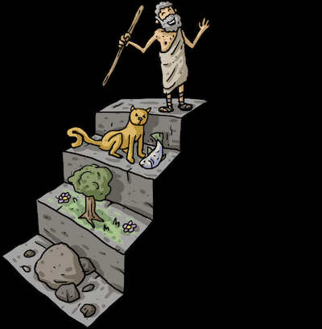
Zgodovina
Aristotel (4. st. pr.n.št.)
  v svojih delih objavi prvo znano klasifikacijo
  Dve kraljestvi: rastline in živali
  Ostali kriteriji za živali:
  prisotnost krvi
  živorodnost/jajcerodnost
  Nekatre kategrije uporabljamo še danes

Slide 5
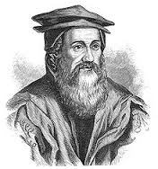
Uporabljajo se latinska opisna imena
  Plantago foliis ovato-lanceolatus pubescen tibus, spica cylindrica, scapo tereti = Plantago media (Srednji trpotec)
Conrad Gesner (16. st.)
  Želi sestaviti pregled tedanjega znanja
  Zbirka podatkov o rastlinah in živalih
Carl Linne ali Carolus Linnaeus (18. st)
  Systema natura 1735
  Tri kraljestva: kamnine, rastline, živali
  Razred, red, rod, vrsta, različica
Kdo manjka?
  Uvede nomen triviale (eno- ali dvobesedni pridevek) – poimenovanje loči od opisov
  V 19. st se iz tega razvije binarna nomenklatura

Slide 6
Vasih so razvrščali zaradi lažjega prepoznavanja
Danes želimo, da klasifikacija izraža tudi darvinistično načelo skupnega prednika
20. st. različni pristopi k taksonomiji
Razvoj genetskih metod
1969 Whittaker – 5 Kraljestev
1990 Woese in sod. predlagajo sistem treh domen
  Bacteria
  Archaea
  Eucarya

Slide 7
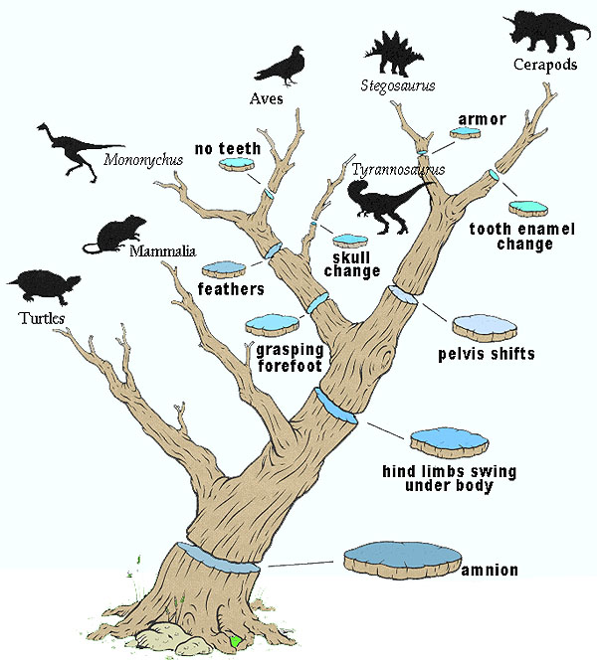

Slide 8
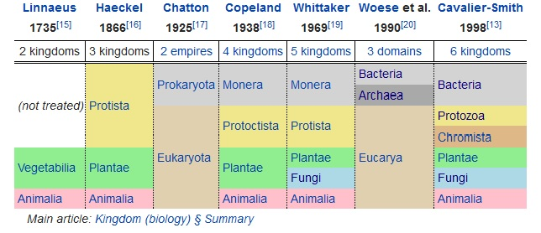
Razvoj delitve živih organizmov

Slide 9
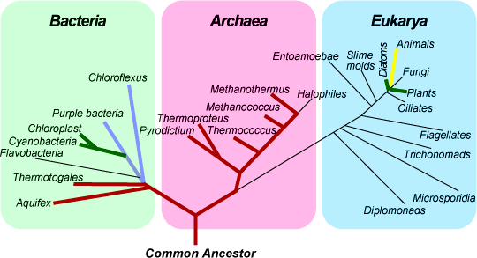

Slide 10
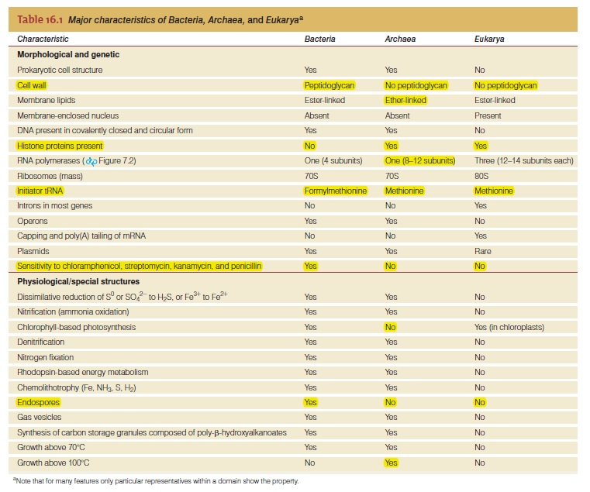

Slide 11
Taksonomske enote - taksoni
Vrsta - Species
Rod – Genus
Družina - Familia
Red - Ordo
Razred - Classis
Deblo – Phylum (Divisio)
„Kraljestvo“ – „Regnum“
Domena - Regio
Latinska in latinizerana imena
Takson – iz gr. (tattein) urediti
Delitev taksonov:
  pravi
  Formalni
  Vretenčarji
  Lišaji
  Fungi imperfecti
  Protisti

Slide 12
Taksonomija
Vključuje identifikacijo, klasifikacijo in nomenklaturo
Klasifikacija
  Fenotipska
    Prevladujoča do 1980
    morfološke, fiziološke, biokemične lastnosti
    kvantitativne ali kvalitativne
  Genotipska
  Analitska

Slide 13
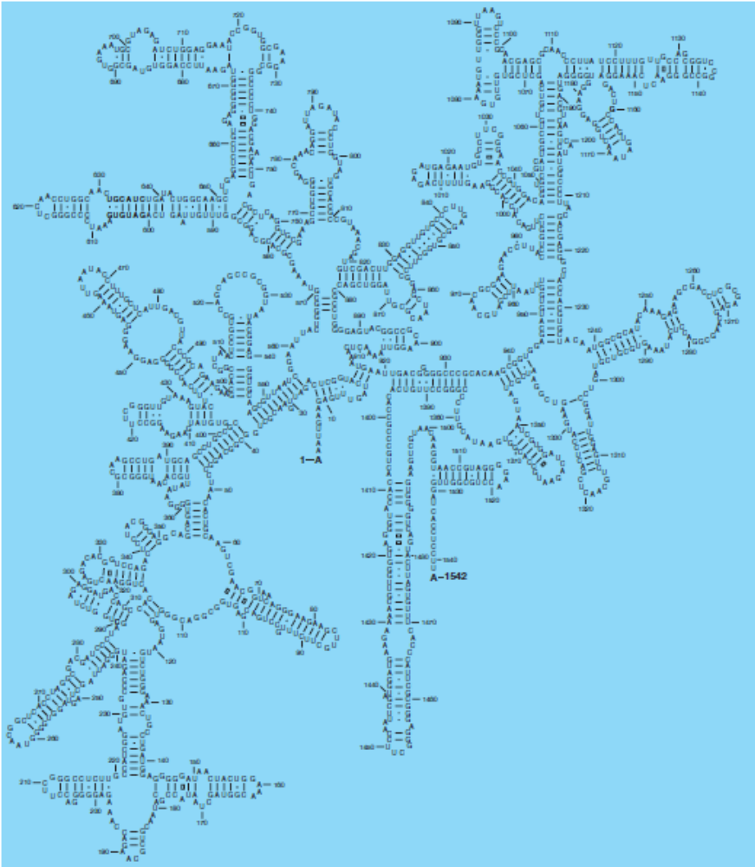
Definicija bakterijske vrste
Podoben GC % (<5% razlike)
DNA-DNA hibridizacija ≥70%
Hkrati 16S rRNA vsaj 97% podobnosti
predlagana zaostritev na 98.7%

Slide 14
Identifikacija
Izolacija čiste kulture
  Veliko število celic
  Potomke ene same celice
  So identične
Načini pridobivanja
  Različne tehnike razredčevanja
  Precepljanja na sterilna gojišča

Slide 15
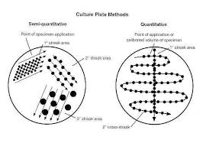
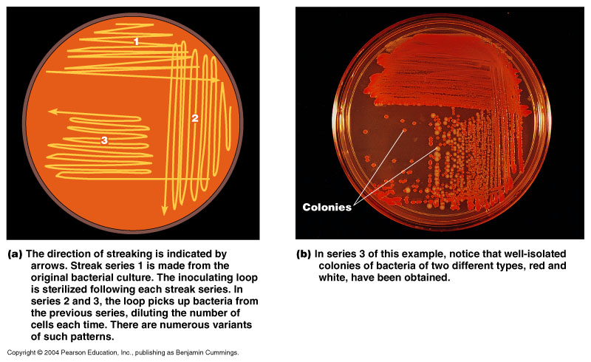

Slide 17
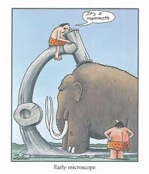
Morfološke lastnosti celic in kolonij
MIKROSKOPSKI PREPARAT
  Nativni
  GRAM barvanje
  Druga barvanja
Velikost in oblika celic
Specifične skupine celic
Gibalni aparat
  vrsta
  Št.
  Razporeditev
Prisotnost endospor
  Lokacija

Slide 18
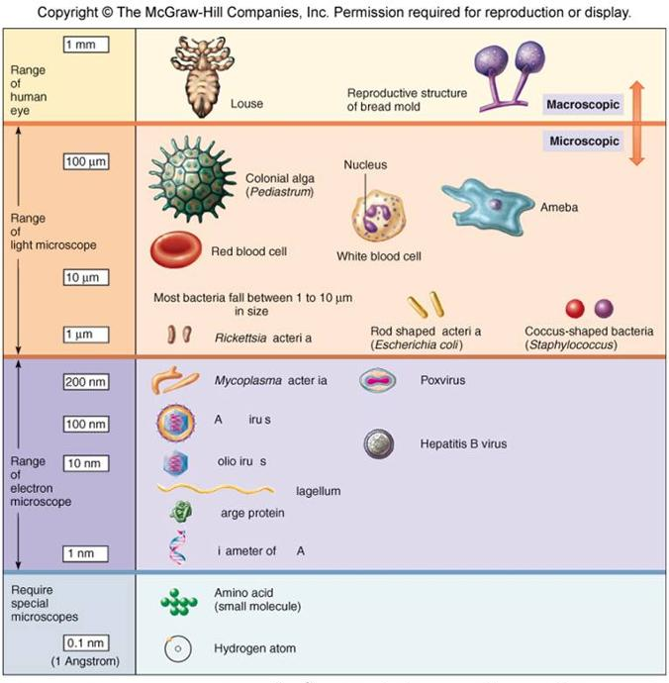
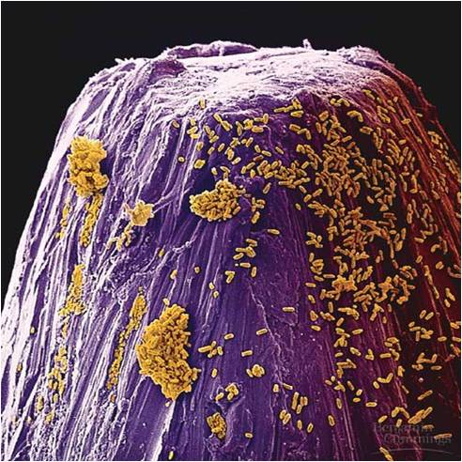

Slide 19
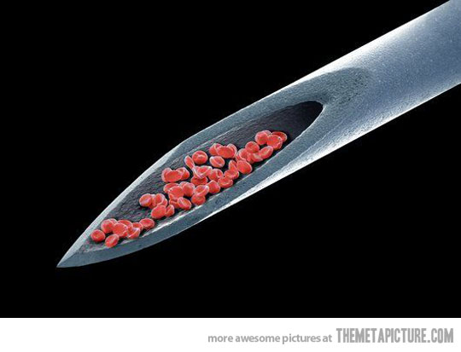
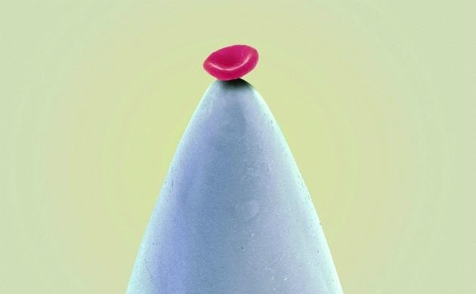

Slide 20
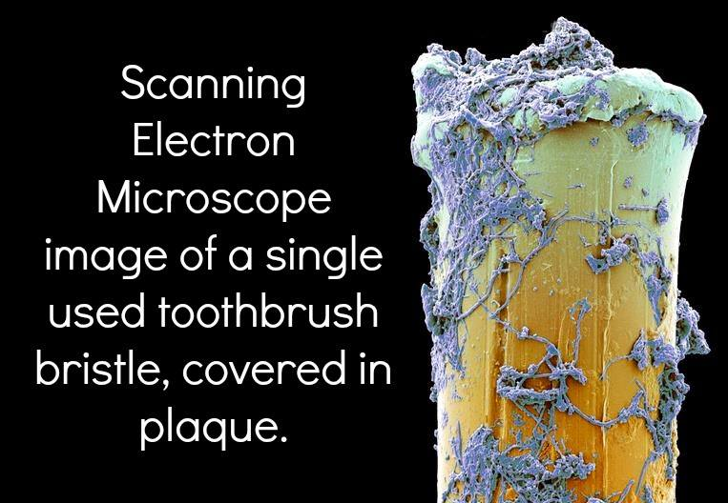

Slide 21
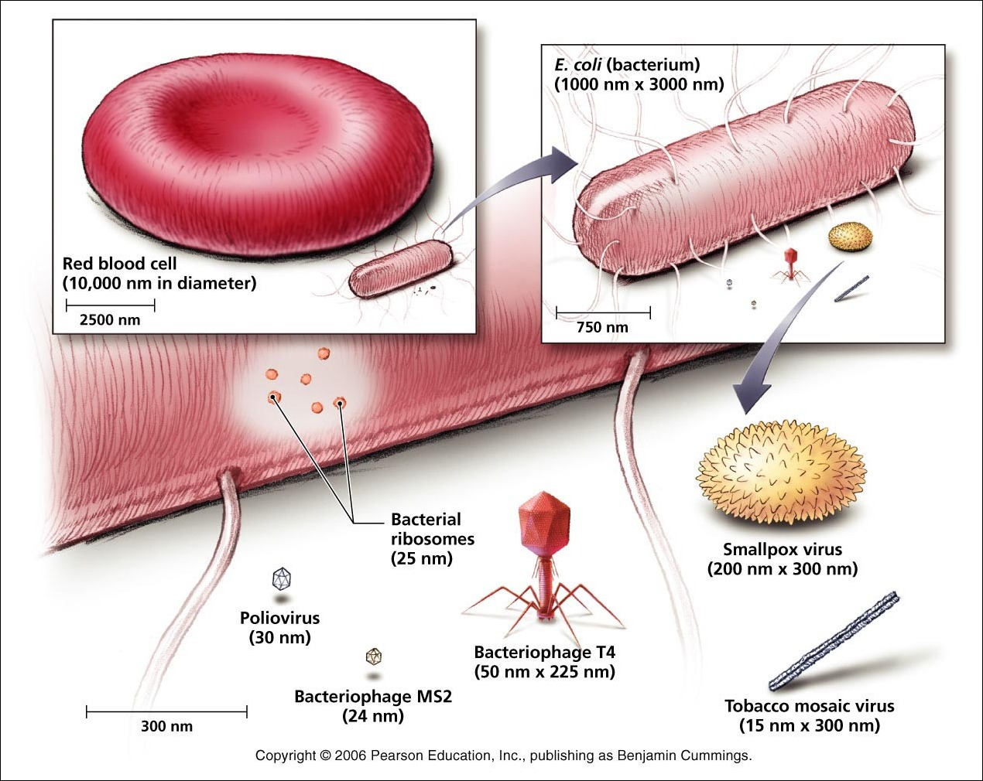

Slide 22
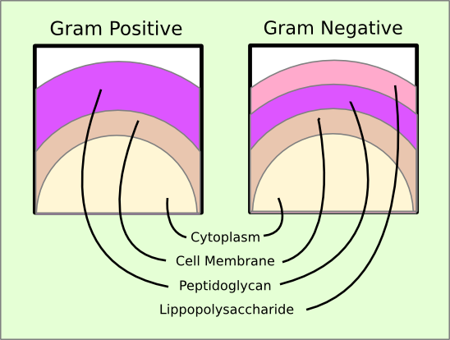
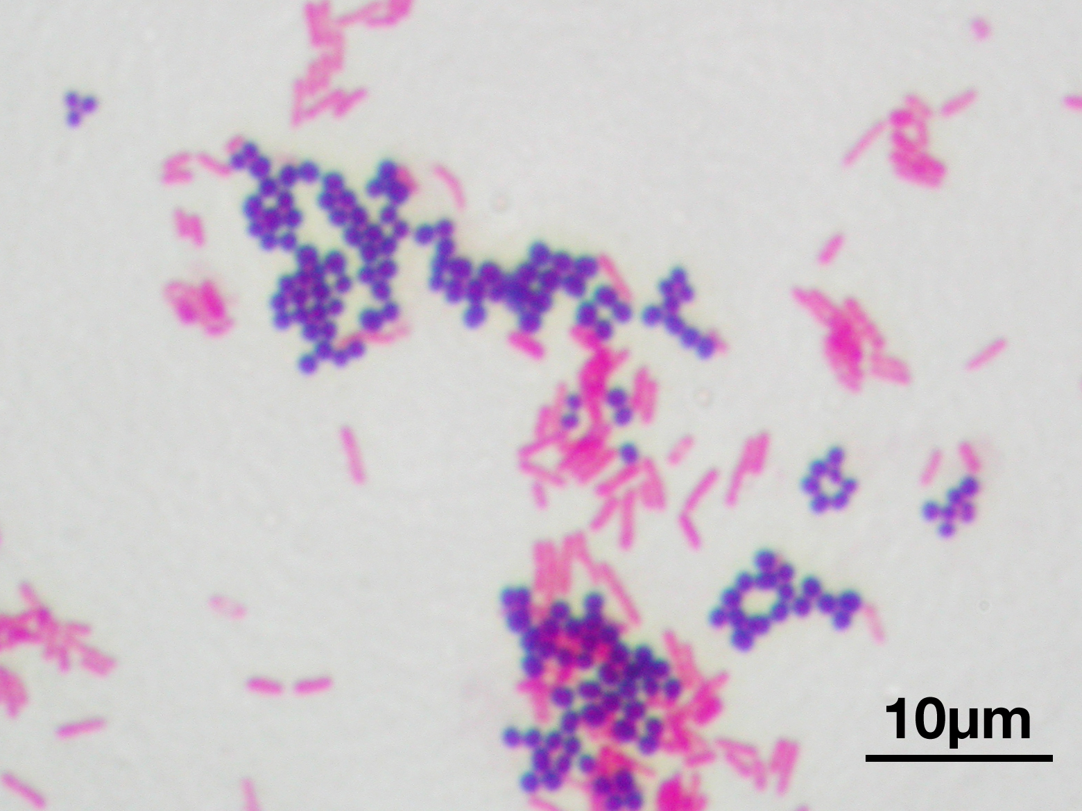

Slide 23
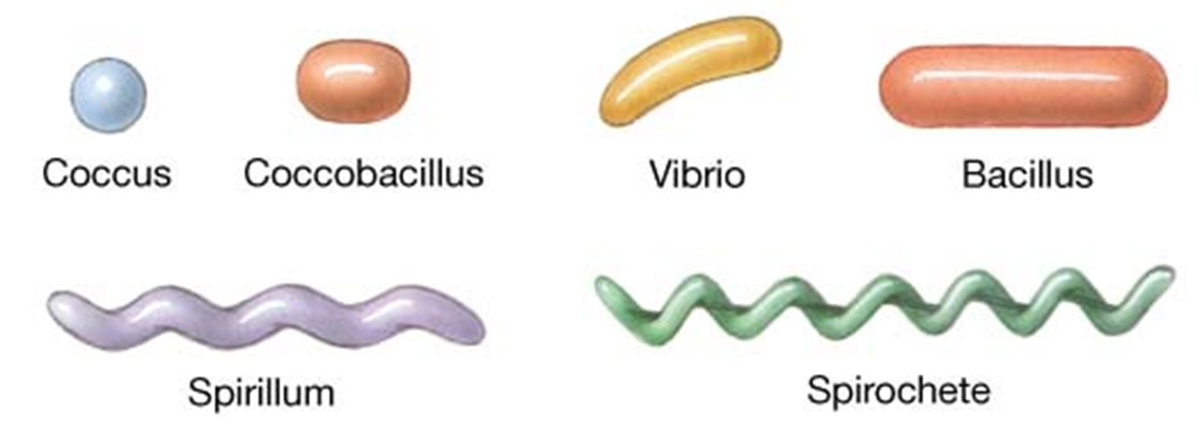
Oblika celic

Slide 24
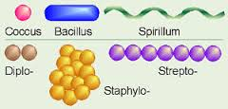

Slide 25
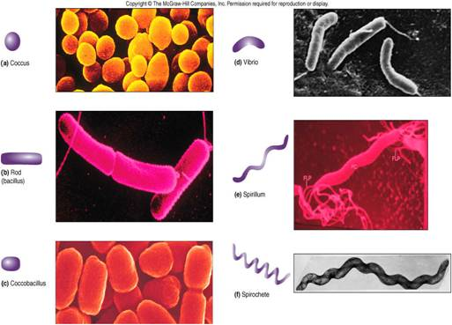

Slide 26
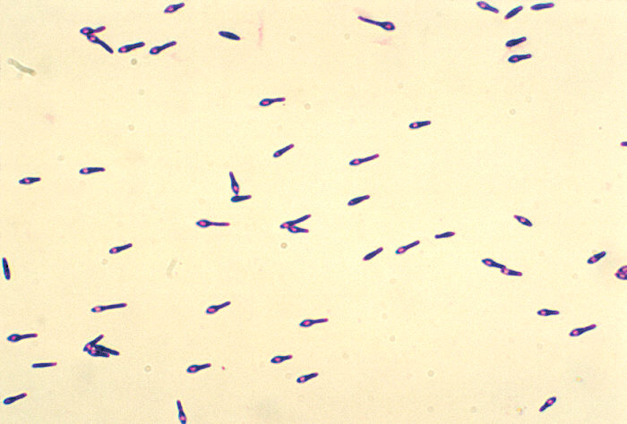
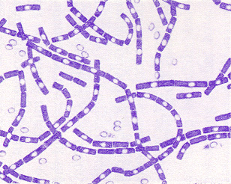
Clostridium botulinum
Bacillus antracis

Slide 27
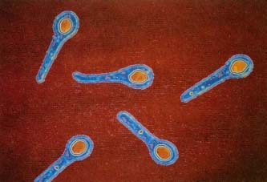
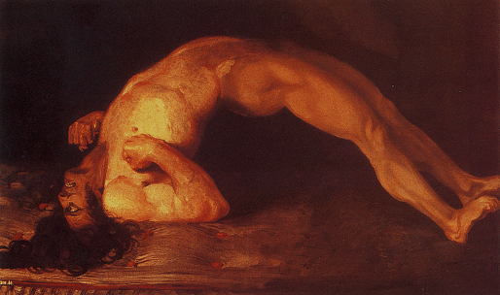
Clostridum tetani in tetanus
Clostridium tetani

Slide 28
Sporogene bakterije
V neugodnih pogojih
Začne se z podvajanjem DNA
Tri slojna stena:
  Peptidoglikan
  Kalcij v dipikolinski kislini
  Keratin
Zaščita pred
  Ext. Nizke in visoke T in pH
  Kemikalijami
  UV žarki
Bacillus in Clostridium

Slide 29
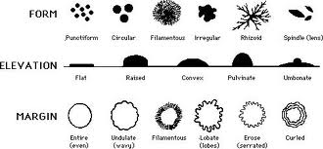
Morfološke lastnosti kolonij

Slide 30
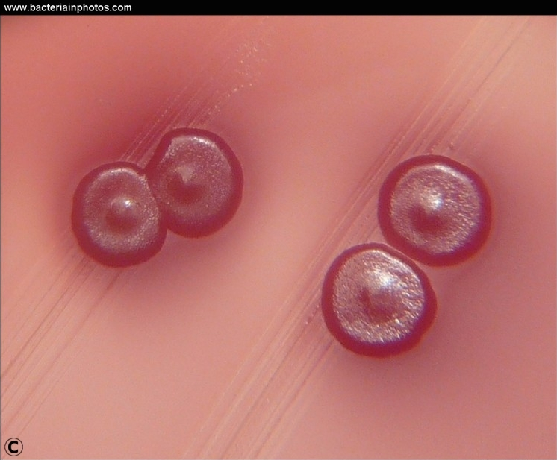
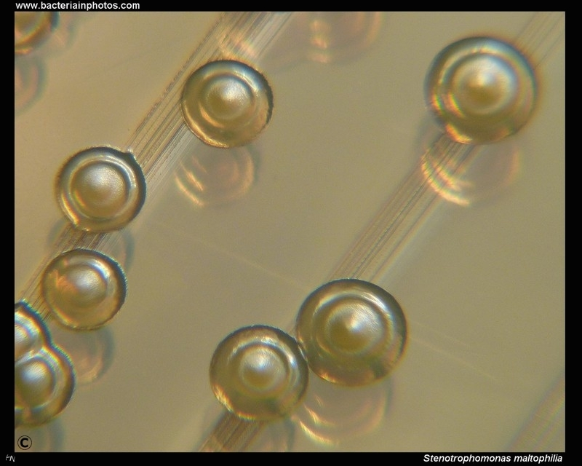
Escherichia coli
Stenotropomonas maltophilia

Slide 31
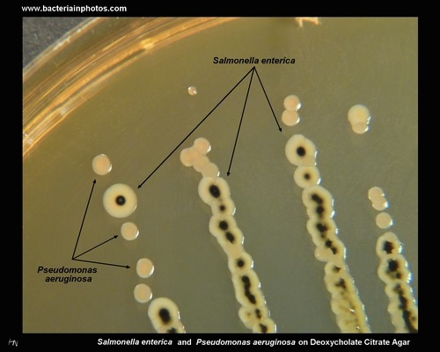

Slide 32
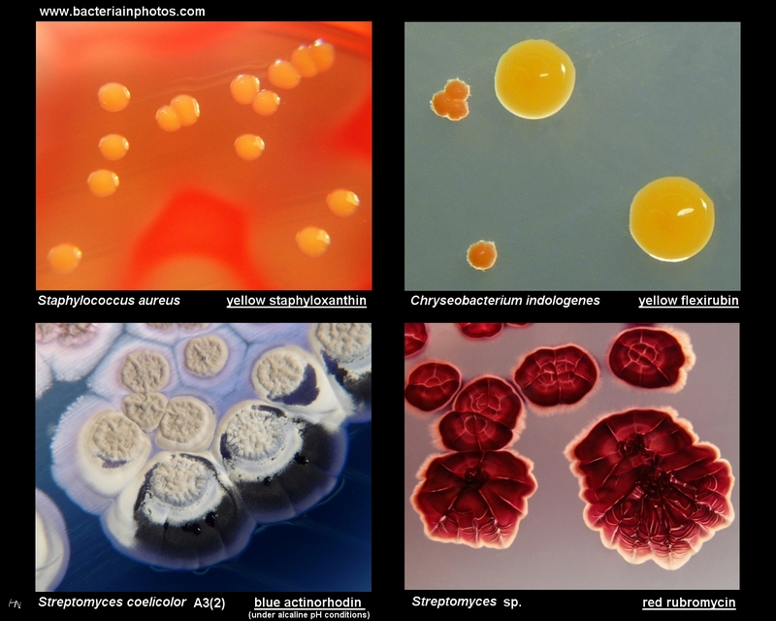
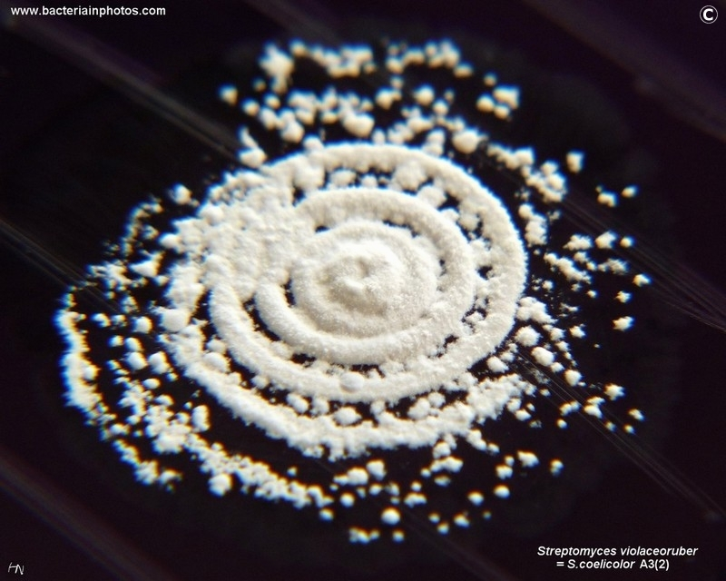

Slide 33
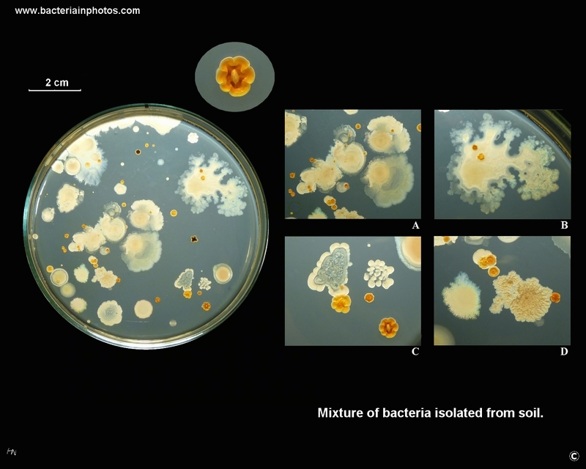

Slide 34
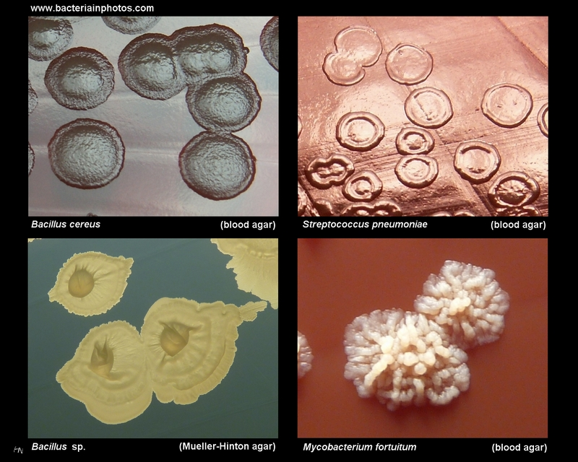

Slide 35
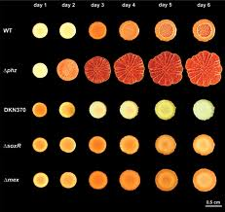

Slide 36
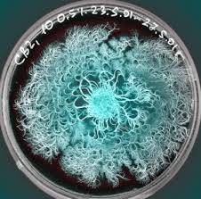
Notranja struktura kolonij
Vidna ko jih presvetlimo
Vejnata ali arborescentna

Slide 37
Fiziološke in biokemijske lastnosti
Metabolne sposobnosti
Hranila
  Katabolizem
  Anabolizem
Produkti metabolizma
Serija gojišč z različnimi:
  Hranili
  Indikatorji
  Kombinacijami snovi

Slide 38
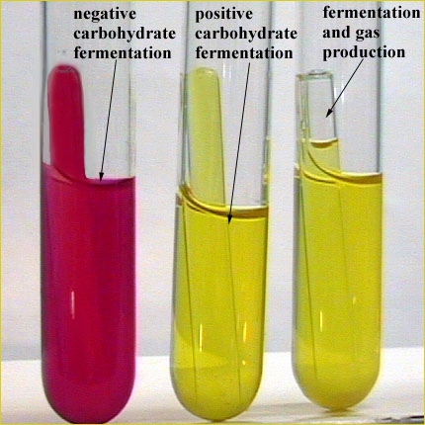
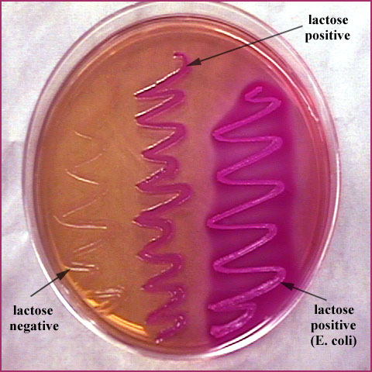
Fermentacija OH in sproščanje plina
Selektivno za G- in enterob.
Fermentacija laktoze

Slide 39
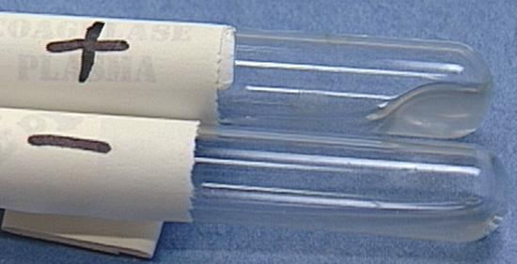
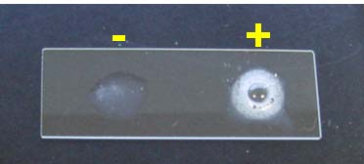
Koagulazni test
Staphylococcus aureus
Katalazni test

Slide 40
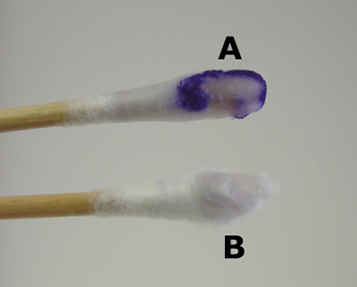
Oksidazni test
Citokrom c oksidaza
Encim elektronske transportne verige

Slide 41

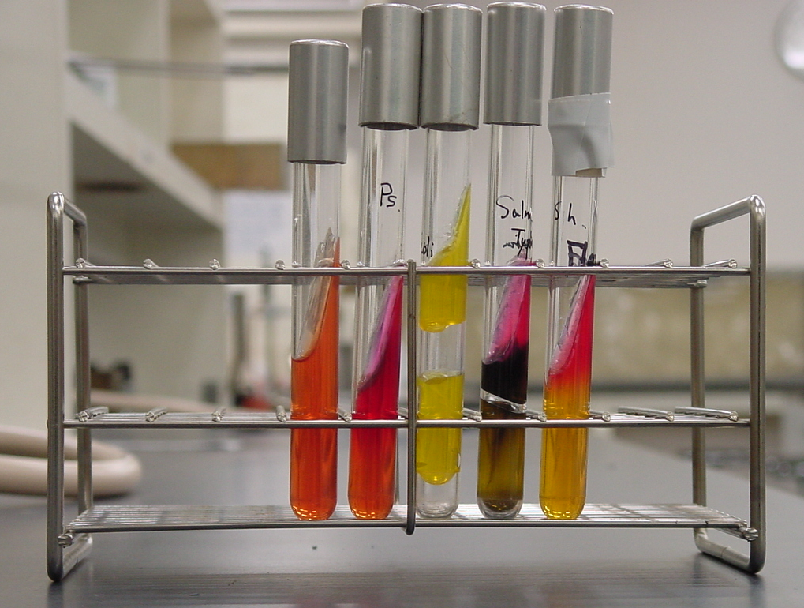
Russellov test fermentacija dveh sladkorjev (desno)
Trojni sladkor z železom sproščanje plina (spodaj)

Slide 42
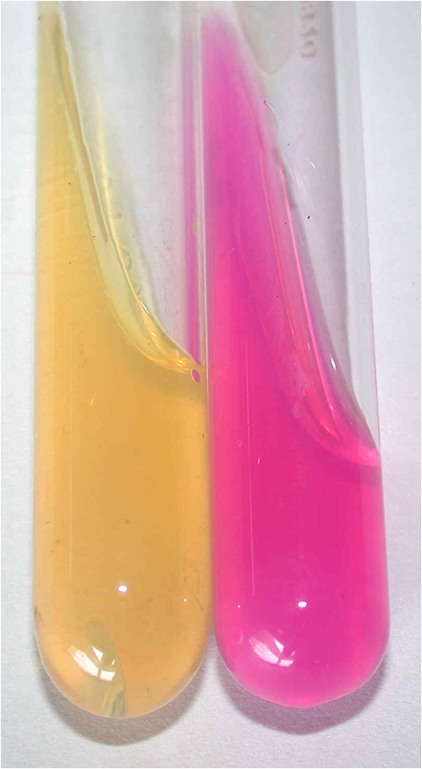
Ureazni test

Slide 43
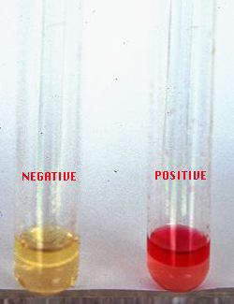
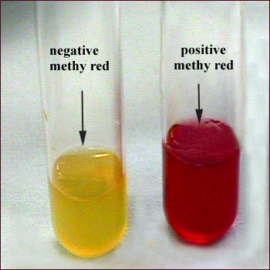
Serija testov IMVC
(indol, metil rdeče, Vogues-Proskauer, citrat
Indol – razgradnja triptofana
Metil rdeče – nastanek organskih kislin

Slide 44
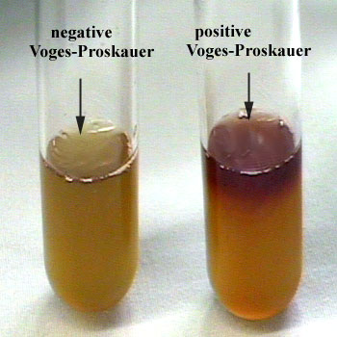
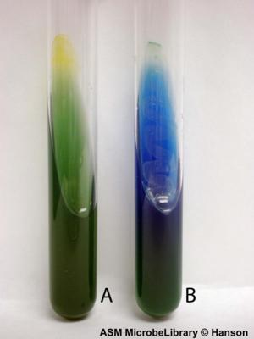
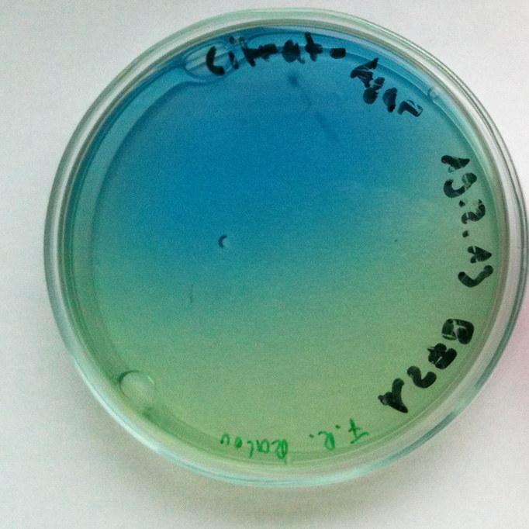
Vogues-Proskauer
tip fermentacije
Citratni test – citrat kot vir C

Slide 45



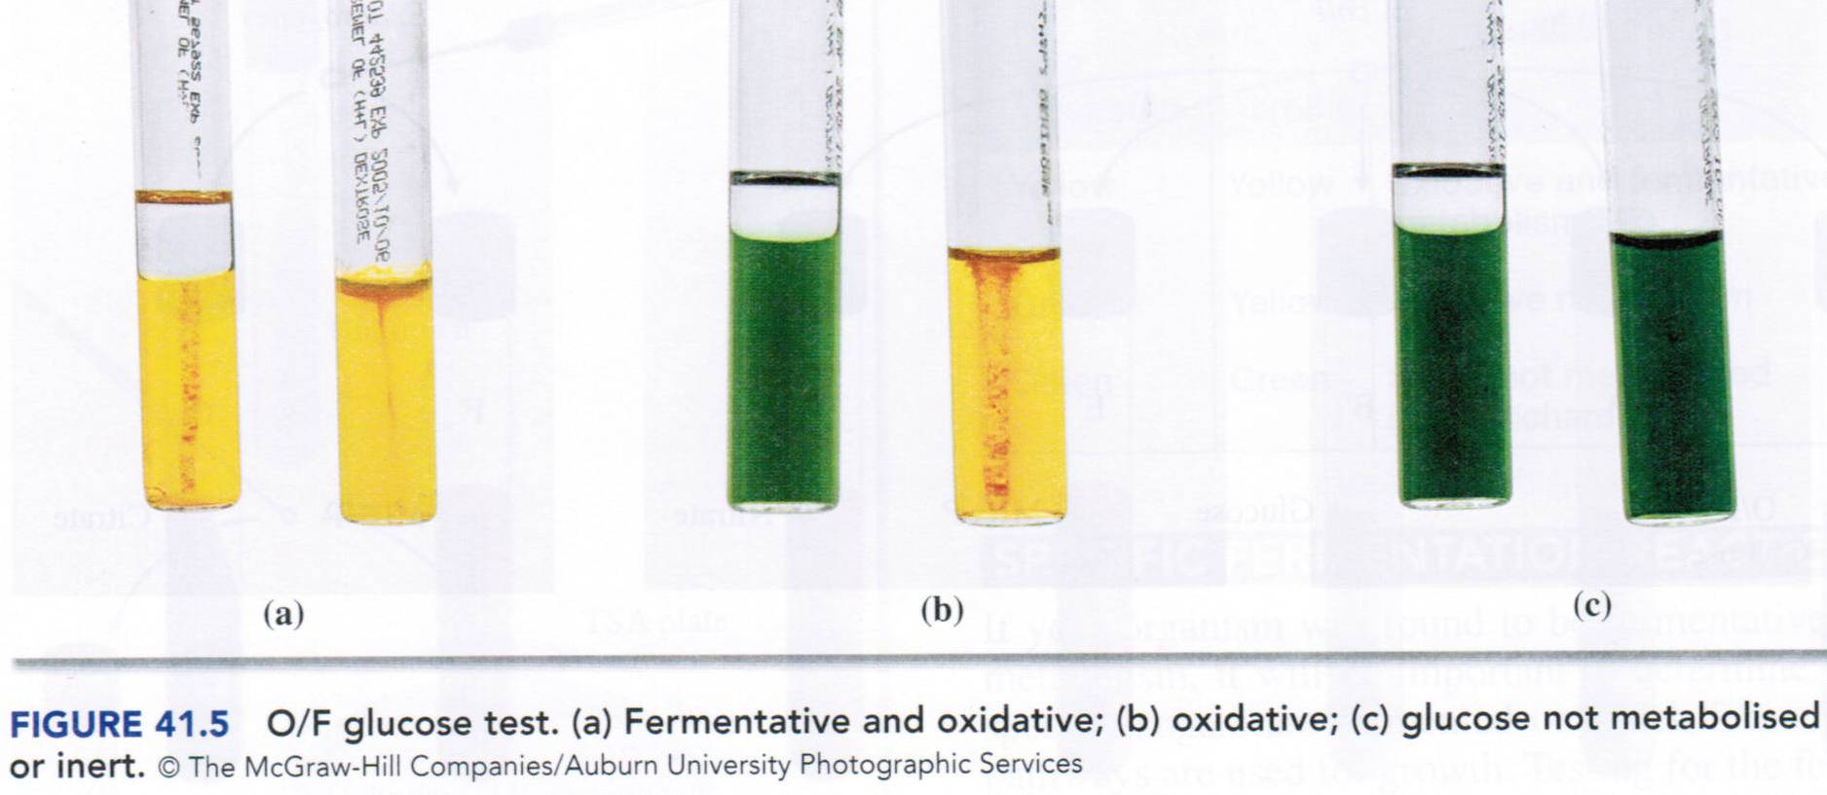
Test OF

Slide 46
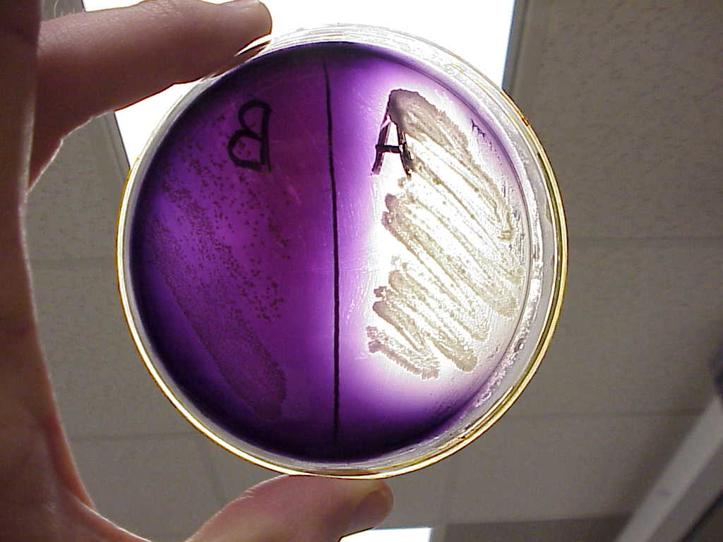

Hidroliza škroba
Nastanek H₂S

Slide 47
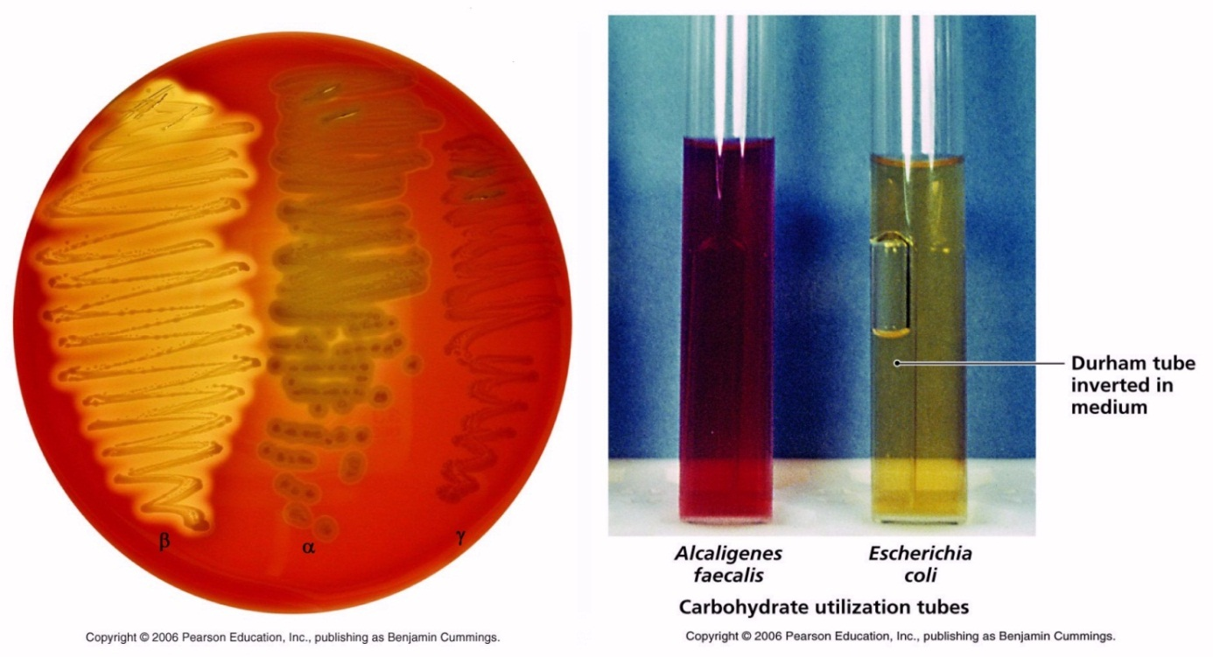

Hemoliza

Slide 48


Odnos do kisika

Slide 49




Test motilnosti

Slide 50
Ostale lastnosti
Različna gojišča
Toleranca na:
  pH
  Konc. NaCl
Optimalna T
Idr.
Obogatitveno
Selektivno
  Glede na hranila
  Toleranca določenih snovi
  Antibiogrami
Diferencialna gojišča
  Barvanje gojišča
  Barvanje kolonij

Slide 51
Načini odčitavanja testov
Nastanek obarvane oborine
Sprememba barve indikatorja
  Kislo v bazično
  Bazično v kislo
  Ipd.
Razbarvanje ali obarvanje gojišča
Nastanek plina
Primerjava različnih delov gojišča
Način in zmožnost rasti

Slide 52


API test – analytical profile index

Slide 53


Slide 54

Genetske analize
Izolacija DNA
PCR
  Real time PCR
  Kvantitativni PCR
  Idr.
Sekvenčne analize
  16S rRNA sekvenca -
  Idr. geni
RFLP (tRFLP) - restrikcija
Denaturacijske tehnike

Slide 55


Izolacija DNA
Ločitev gojišča od celic
Liza celic
Odstranjevanje celičnih komponent
  Proteini
  Lipidi
Odstrani RNA
Elektroforeza

Slide 56


RFLP - restriction fragment length polymorphism

Slide 57



Slide 58

Denaturacija DNA
Termična
Kemična
Denaturacija v elektroforeznem gelu

Slide 59


Slide 60

Hvala za pozornost
Oprostite za napake

Slide 61


